Slide 1
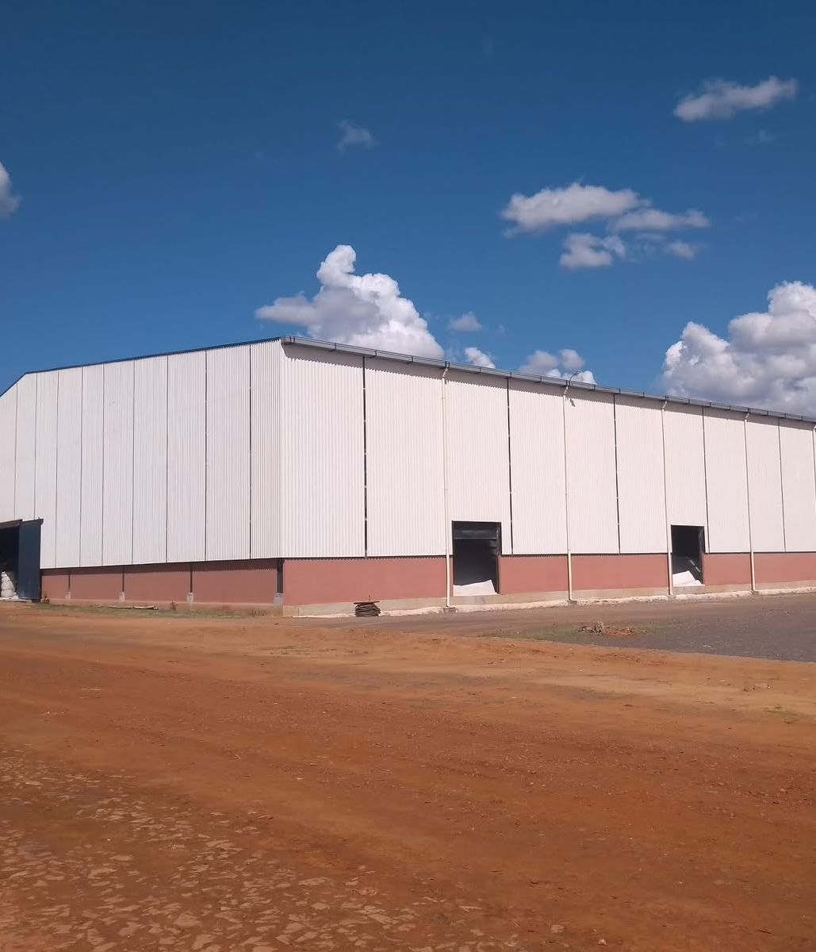

PROPUESTA CORPORATIVA DE ALQUILER
Naves industriales
en Puerto Fénix
Centro Logístico Puerto Fénix · Mariano Roque Alonso, Paraguay
18.000 m²
1.000 m²
Capacidad aproximada por nave
Superficie mínima de alquiler
Comercialización a cargo de Meridiano Capital · Documento comercial · 24.09.2026
Notes:
Fuente: Cotización Tinglado 1000 m2 Puerto Fénix MRA.pdf, páginas 2 a 5. Versión final adaptada a la identidad de Meridiano Capital a partir de la presentación aprobada v7 (sin cambios de contenido comercial). Puerto Fénix es el activo ofrecido; Meridiano Capital actúa como comercializador.

Slide 2
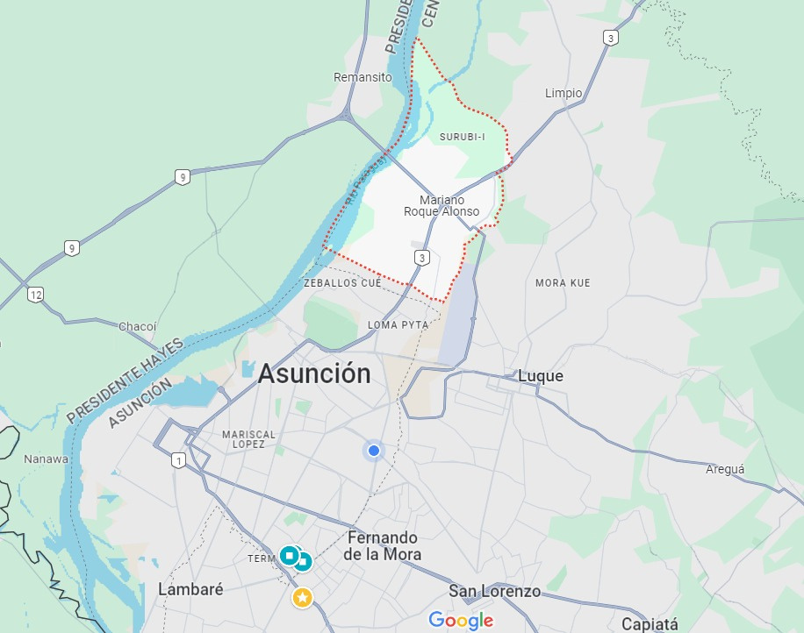

ACCESO ESTRATÉGICO
Ubicación en el corredor metropolitano
Mariano Roque Alonso
Centro logístico y portuario con conexión al área metropolitana de Asunción.
01
Operación dentro del complejo Puerto Fénix
02
Acceso funcional para transporte y distribución
03
Infraestructura vinculada al muelle
Ver ubicación exacta en Google Maps
maps.app.goo.gl/jHo2dQB1tqhid7nAA
Meridiano Capital · Centro Logístico Puerto Fénix · Propuesta corporativa de alquiler
02
Notes:
Fuente: página 2 y mapa incorporado en el documento adjunto. No se agregaron tiempos de viaje ni distancias no informadas. Enlace de ubicación exacta aportado por el founder el 2026-09-25 (https://maps.app.goo.gl/jHo2dQB1tqhid7nAA): vinculado al mapa y al texto «Ver ubicación exacta en Google Maps».

Slide 3
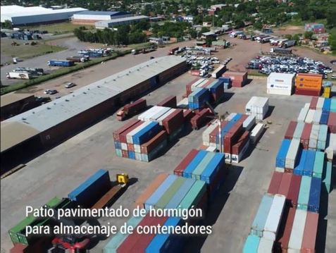
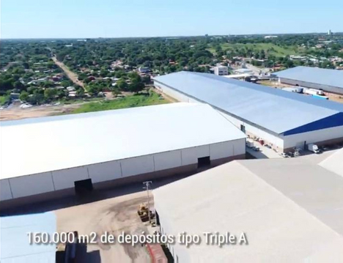
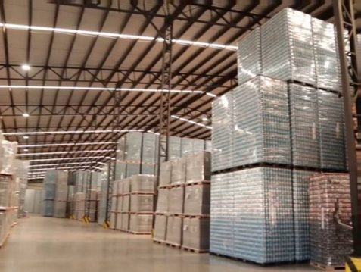
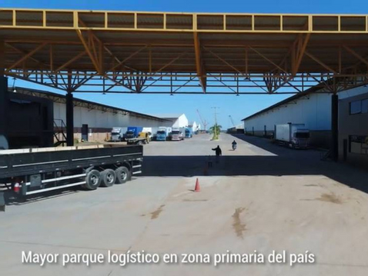
PUERTO FÉNIX
Escala para operaciones industriales y logísticas
18.000 m²
Capacidad aproximada por nave
1.000 m²
80 hectáreas
Superficie mínima de alquiler
Superficie del puerto
3.000 metros
10 metros
Extensión del muelle
Altura mínima de las naves
Planta divisible según la operación del cliente.
Meridiano Capital · Centro Logístico Puerto Fénix · Propuesta corporativa de alquiler
03
Notes:
Las cuatro fotografías del documento fuente (collage original) se presentan como cuatro imágenes independientes en una grilla proporcional de 2 × 2, sin deformación: cada una es un recorte exacto de su cuadrante original, con un recorte proporcional adicional (como máximo 2 % del alto) para igualar las celdas; la fotografía aérea se recortó además en su borde izquierdo para eliminar el separador negro del collage. Los textos sobreimpresos en las fotografías provienen del material original y no fueron modificados. La capacidad aproximada de 18.000 m² surge de las dimensiones del plano: 100,00 m por 179,80 m. Superficie mínima de contratación: 1.000 m².

Slide 4
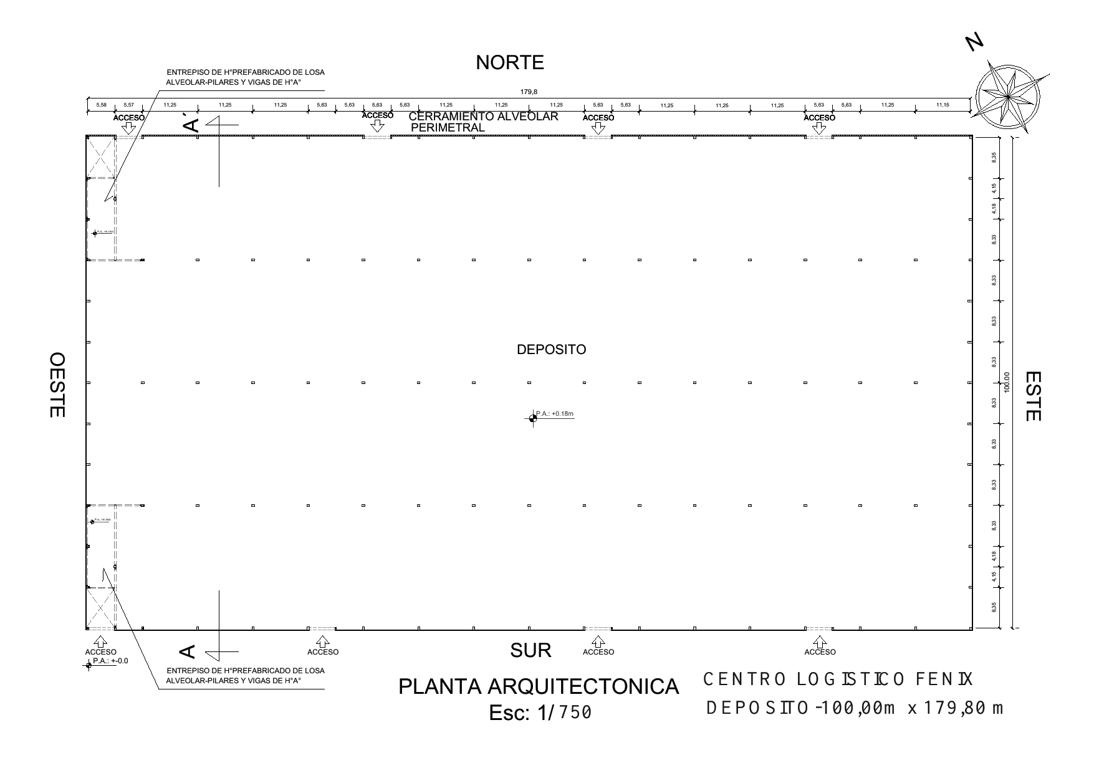
CONFIGURACIÓN ARQUITECTÓNICA
Planta libre y subdivisión por demanda
100,00 × 179,80 m
Medidas aproximadas indicadas en el plano
17.980 m²
Superficie resultante aproximada
18.000 m²
Capacidad comercial comunicada por nave
Desde 1.000 m²
Subdivisión en módulos según la operación
La planta libre permite definir módulos según almacenamiento, circulación y operación del cliente.
Meridiano Capital · Centro Logístico Puerto Fénix · Propuesta corporativa de alquiler
04
Notes:
Fuente visual: D15 PLANO - Planta Arquitectónica Puerto Fénix planta libre.pdf. El plano rotula dimensiones generales de 100,00 m por 179,80 m, equivalentes a aproximadamente 17.980 m². La presentación redondea la capacidad por nave a 18.000 m². Superficie mínima de alquiler: 1.000 m². El plano conserva su proporción, orientación, medidas, accesos, rotulación y rosa de los vientos originales; solo se limpió el fondo y se reforzó el contraste de las líneas. Planta arquitectónica del depósito, escala 1/750: documento técnico original, sin modificaciones de medidas ni rotulación.

Slide 5
CAPACIDAD OPERATIVA
Infraestructura incluida en el complejo
01
02
03
Energía y servicios
Seguridad
Protección contra incendios
Agua, energía eléctrica en media tensión y medidor independiente.
Seguridad integral, CCTV y control de entrada y salida.
Sistema de prevención y combate de incendios.
04
05
06
Movimiento de cargas
Equipos adicionales
Operación aduanera
Playa de maniobra para camiones y soporte logístico según pedido.
Montacargas y grúas de distintas capacidades como servicios opcionales.
Oficina de la Aduana Paraguaya habilitada dentro del predio.
Los servicios adicionales están sujetos a cotización y disponibilidad.
Meridiano Capital · Centro Logístico Puerto Fénix · Propuesta corporativa de alquiler
05
Notes:
Fuente: página 5. Los servicios adicionales están sujetos a cotización y disponibilidad, según el documento fuente.

Slide 6
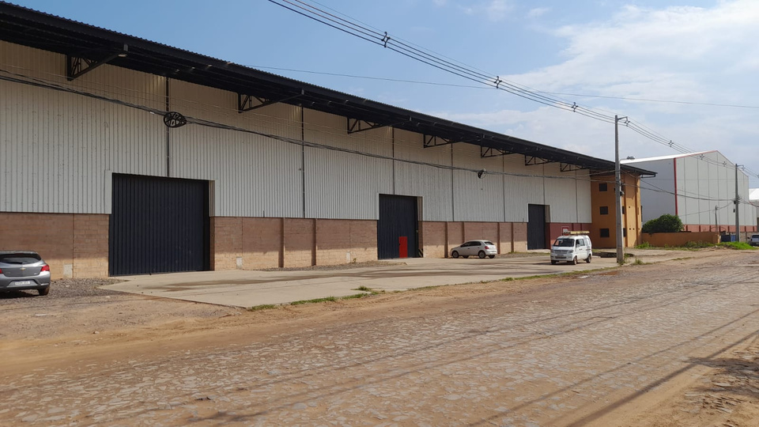
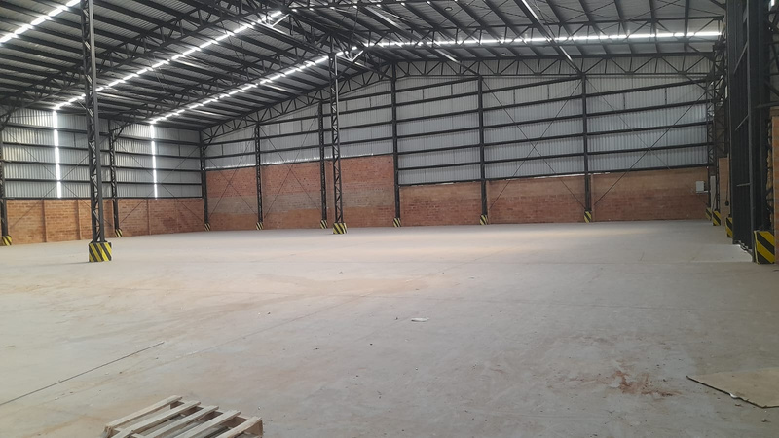

DEPÓSITOS INDUSTRIALES
Espacios listos para configurar
Accesos amplios
Planta libre y altura operativa
Altura mínima de 10 metros · Planta libre divisible desde 1.000 m²
Fotografías del depósito incluidas en la cotización de Puerto Fénix.
Meridiano Capital · Centro Logístico Puerto Fénix · Propuesta corporativa de alquiler
06
Notes:
Fuente visual: página 6. La identificación definitiva del número de depósito está pendiente en el documento fuente. Altura mínima (10 m) y superficie mínima (1.000 m²) provienen de las diapositivas 3 y 4 de la versión aprobada.

Slide 7
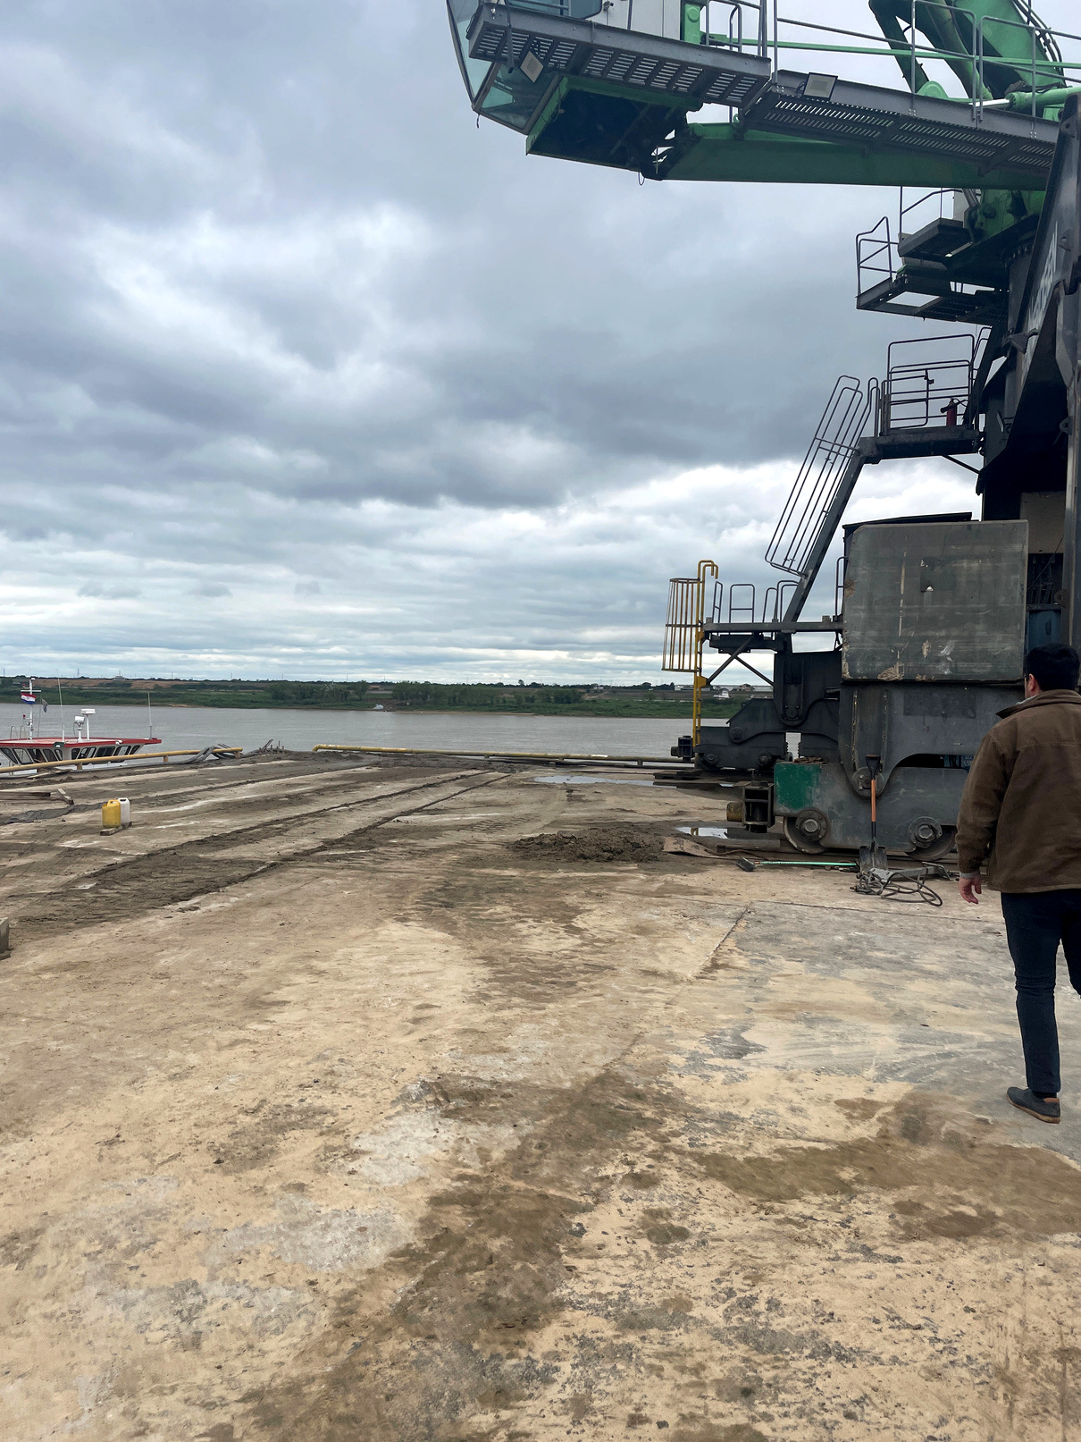
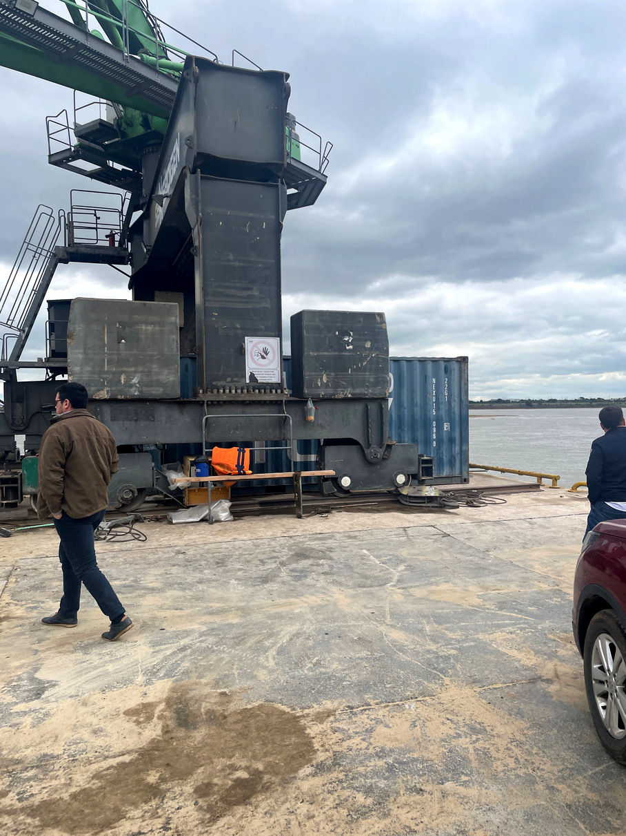
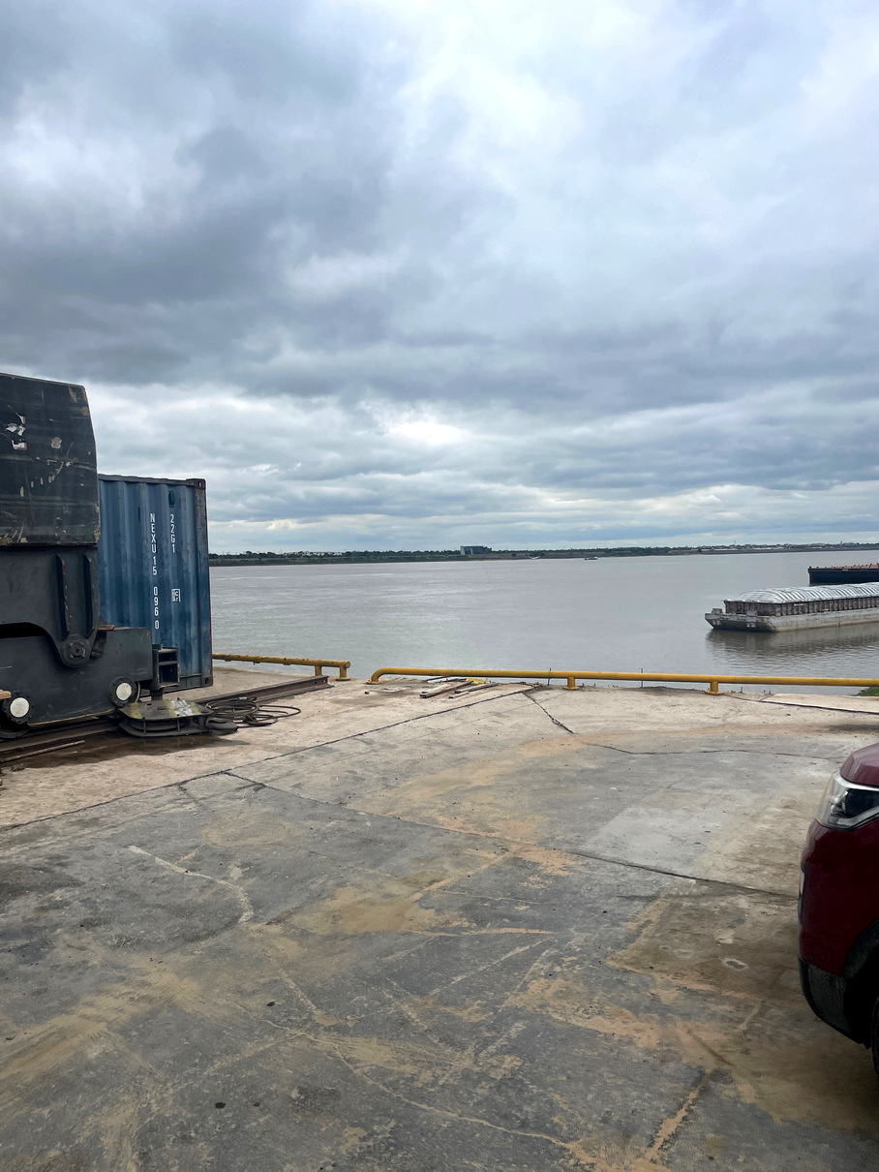
VENTAJA OPERATIVA
Integración portuaria
y aduanera
Posibilidad de aplicar variantes aduaneras y coordinar logística según el requerimiento del cliente.
Aduana en el predio
Oficina de la Aduana Paraguaya habilitada dentro del complejo.
Muelle de 3.000 metros
Infraestructura del complejo vinculada al muelle.
Meridiano Capital · Centro Logístico Puerto Fénix · Propuesta corporativa de alquiler
07
Notes:
Fuente: páginas 5 y 8. El documento indica que en el predio funciona una oficina de la Aduana Paraguaya y que pueden aplicarse variantes aduaneras. Extensión del muelle (3.000 m): diapositiva 3 de la versión aprobada. Fotografías con corrección moderada de contraste (autocontraste 0,5 %), sin cambios de encuadre, color ni contenido.

Slide 8
PROPUESTA COMERCIAL
Condiciones económicas de alquiler
TARIFA DE REFERENCIA
USD 5,50
por m² + IVA
Condiciones de ingreso
01
Un mes de alquiler.
Ejemplo para 2.000 m² | Tarifa | Importe mensual
Alquiler | USD 5,50 por m² + IVA | USD 11.000 + IVA
Expensas | USD 0,20 por m² + IVA | USD 400 + IVA
Total mensual |  | USD 11.400 + IVA
02
Un mes de alquiler en concepto de garantía.
03
Honorarios equivalentes al 50% de un mes de alquiler.
Validez de la oferta: 5 días
Cálculo del ejemplo: 2.000 m² × USD 5,50 de alquiler + 2.000 m² × USD 0,20 de expensas.
Meridiano Capital · Centro Logístico Puerto Fénix · Propuesta corporativa de alquiler
08
Notes:
Fuente de alquiler: páginas 5 y 9. Expensas de USD 0,20 + IVA por m² informadas por el usuario. Para 2.000 m²: alquiler USD 11.000 + IVA, expensas USD 400 + IVA y total mensual USD 11.400 + IVA. Condiciones de ingreso: un mes de alquiler, un mes de alquiler en concepto de garantía, honorarios equivalentes al 50% de un mes de alquiler; oferta válida por 5 días.

Slide 9
COTIZACIÓN ADICIONAL
Servicios logísticos opcionales
DEPÓSITO DEL CLIENTE
MUELLE
BARCAZA
Flete corto
Movimiento de carga
Desde el depósito del cliente hasta el muelle
Desde el muelle hasta la barcaza
USD 20 por m² + IVA
USD 32 por m² + IVA
Por viaje. La unidad de facturación definitiva se formaliza en la cotización contractual.
Valor según la cotización de Puerto Fénix; se formaliza en la cotización contractual.
Referencia comercial: los valores de la cotización de Puerto Fénix corresponden al ejemplo solicitado de 2.000 m² y tienen una validez de 5 días.
Meridiano Capital · Centro Logístico Puerto Fénix · Propuesta corporativa de alquiler
09
Notes:
Fuente: página 7. Se conserva la unidad publicada en el documento fuente (USD 20 × m² + IVA y USD 32 × m² + IVA, expresadas aquí como «por m²»). El concepto de flete corto combina la expresión «por viaje» con una tarifa por m², por lo que su facturación definitiva debe formalizarse en la cotización contractual.

Slide 10
INGRESO CORPORATIVO
Proceso de contratación
01
02
03
04
Definición del módulo
Documentación
Validación comercial
Formalización
Superficie, disponibilidad, uso previsto y requerimientos logísticos.
Estatuto social, copias de la cédula de identidad de los firmantes y los tres últimos formularios de IVA.
Confirmación de tarifa, servicios opcionales y condiciones particulares.
Pago inicial, garantía, honorarios y firma del contrato de locación.
Plazo de validez informado en la cotización: 5 días.
Meridiano Capital · Centro Logístico Puerto Fénix · Propuesta corporativa de alquiler
10
Notes:
Fuente: página 9. El paso de definición del módulo y la validación comercial organizan el proceso comercial sin alterar los requisitos documentales del PDF. «CI» del documento fuente se expresa como «cédula de identidad».

Slide 11
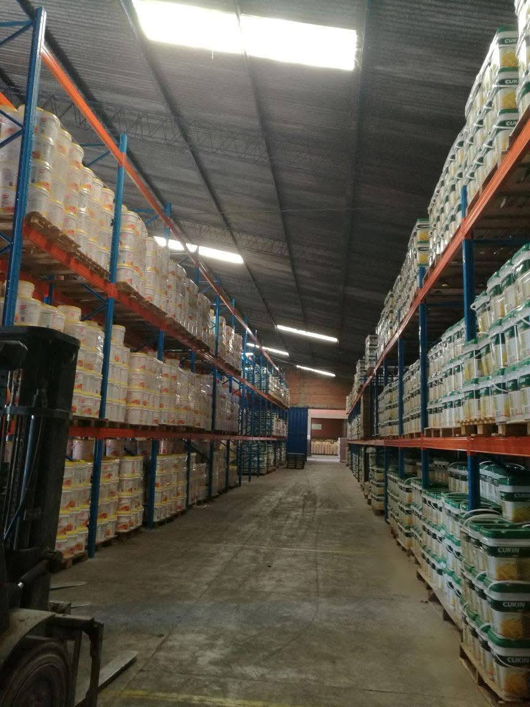
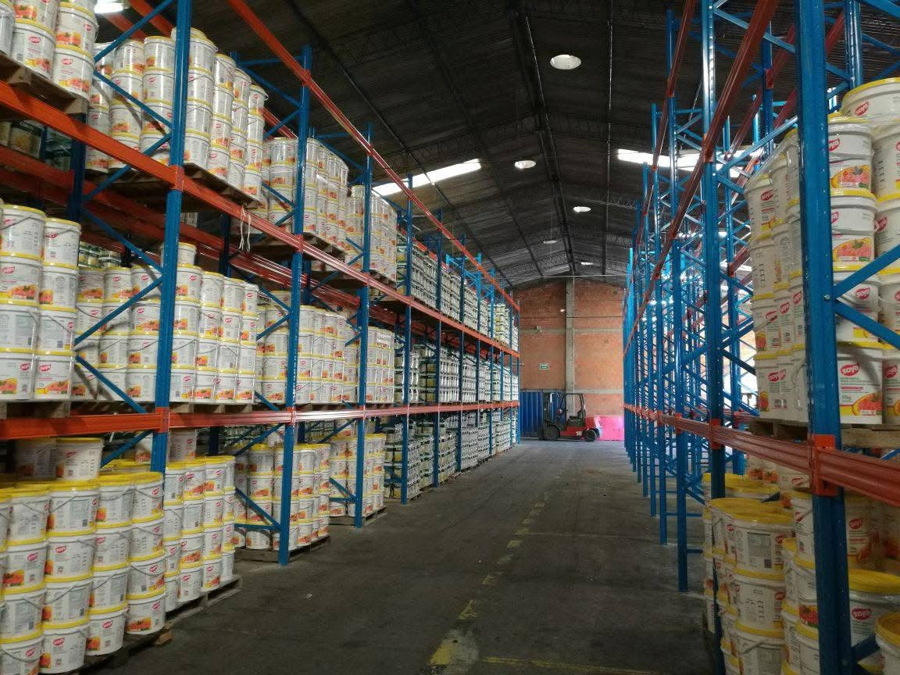
CONFIGURACIÓN INTERIOR
Operación de almacenamiento
Ejemplo de aprovechamiento con racks, circulación central y operación con montacargas.
Imágenes de referencia de configuración operativa, suministradas para esta propuesta.
Meridiano Capital · Centro Logístico Puerto Fénix · Propuesta corporativa de alquiler
11
Notes:
Imágenes adicionales aportadas por el usuario el 24.09.2026. Se presentan como referencia de configuración operativa y almacenamiento.

Slide 12
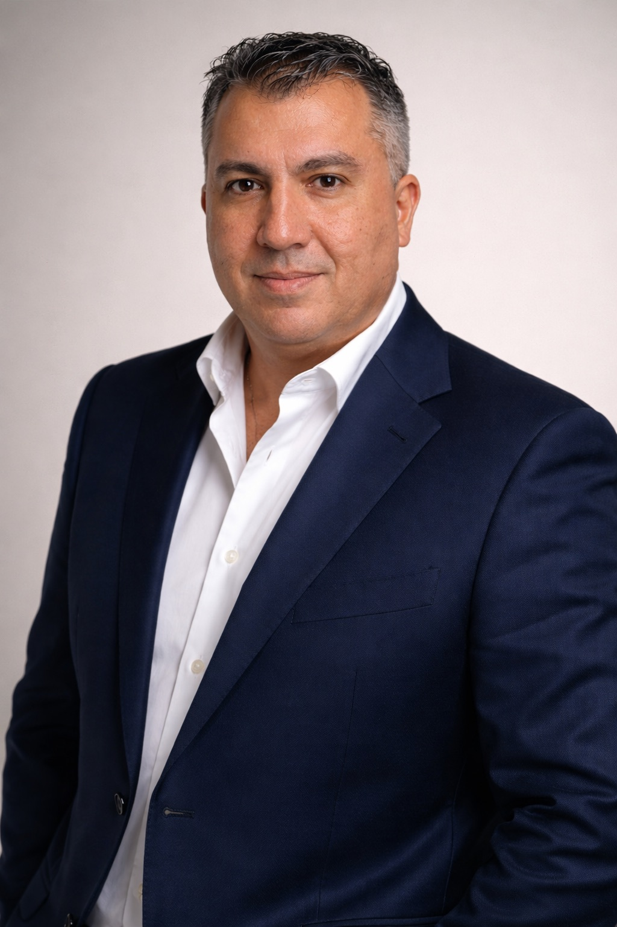
Coordinemos una visita
y una propuesta a medida
Acompañamiento comercial para empresas que buscan capacidad de almacenamiento, operación logística y acceso portuario.
Juan José Castillo
Broker Inmobiliario · Meridiano Capital
+595 982 853 111 · juancastillo@meridianocapital.net · www.meridianocapital.net
Documento comercial de referencia. Valores en USD más IVA según la cotización de Puerto Fénix; las condiciones definitivas se formalizan en el contrato de locación. Oferta válida por 5 días.
MERIDIANO CAPITAL · OPERADORES TÉCNICOS Y LEGALES DE INVERSIONES INMOBILIARIAS
Notes:
Contacto comercial actualizado por el usuario: Juan José Castillo, Broker Inmobiliario, Meridiano Capital, +595 982 853 111, juancastillo@meridianocapital.net. Fotografía profesional incorporada en la versión aprobada, sin retoques. Firma «Broker Inmobiliario» = norma vigente cuando Meridiano actúa como captador de propiedades en alquiler (D-096, resuelve U-034), con el pie institucional «Operadores técnicos y legales de inversiones inmobiliarias» al cierre.

